Slide 1
Apports des sciences des apprentissages pour les CPE
Mieux connaître le cerveau pour mieux (faire) réussir à l’école
Dominique BELLEC
Docteur en psychologie
Professeur agrégé de Sciences Industrielles pour l’Ingénieur
dominique.bellec@ac-poitiers.fr

Slide 2
Le cadrage théorique de cette intervention
Positionnement environnementaliste :
L’environnement est le meilleur prédicteur de l’évolution des individus
Environnements enrichis – environnements appauvris (Sol Schwartz, Hebb Williams)
Comment agit l’environnement ?
Perceptions – émotions – comportements (Cuisinier et al., 1990)
Comment construire les environnements pour permettre les apprentissages ?
Adéquation entre les caractéristiques
des apprenants et les propriétés de l’environnement
Dimension conative
Dimension affective
(NKambou, Delozanne & Frasson, 2007)
Dimension cognitive

Slide 3
Positionnement pédagogique
L’école doit permettre des apprentissages de connaissances durables et transférables
L’élève est un être humain en développement qui doit être accompagné dans la construction de sa représentation du monde (technologique, social, littéraire, ….)
L’école est un lieu de vie qui doit proposer aux élèves des environnements :
enrichis qui stimulent leur système cognitif
qui leur permettent de se valoriser, de s’épanouir

Slide 4
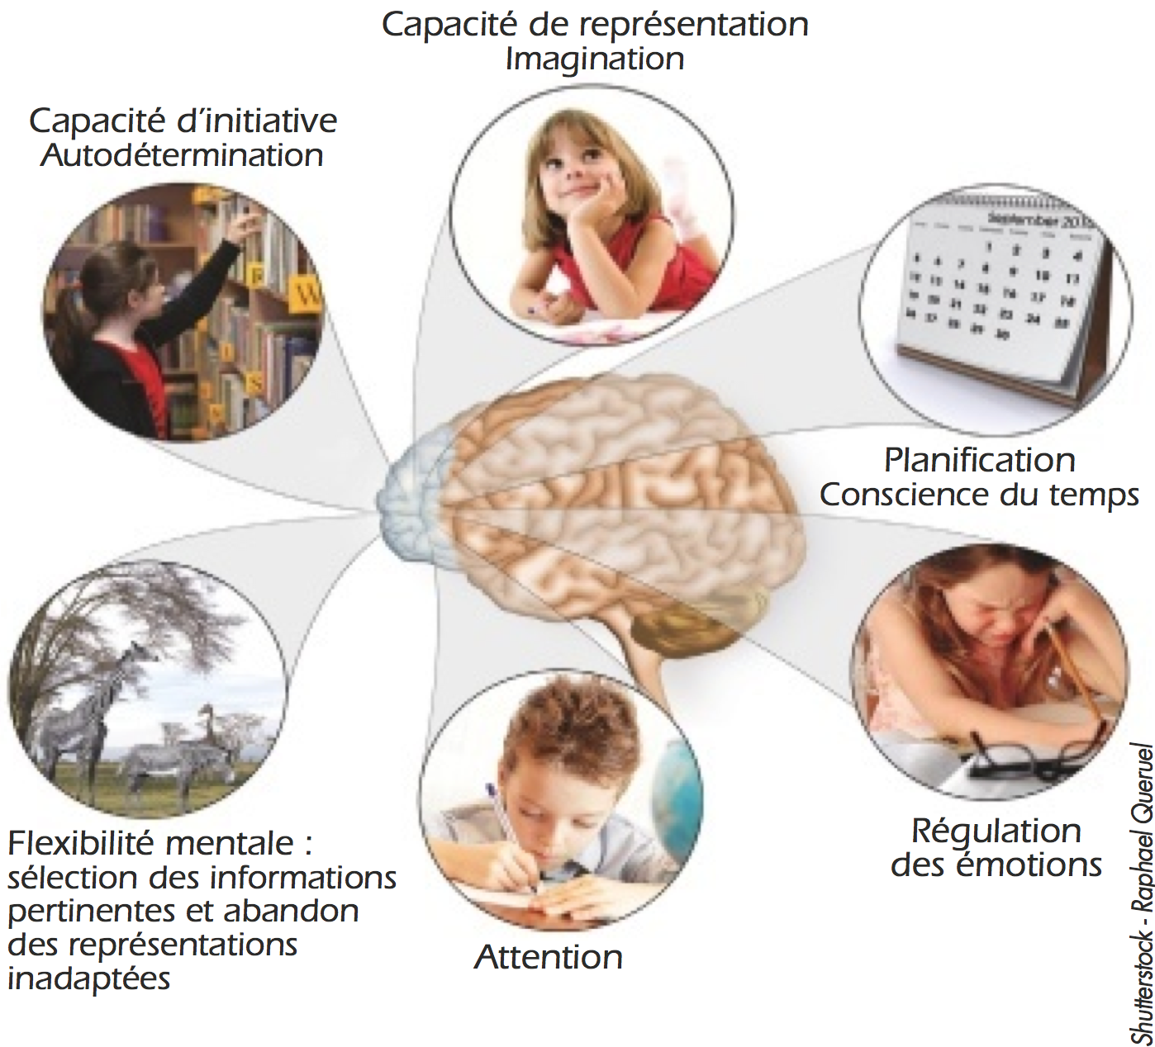
Ce que les humains sont capables … ( …et en particulier tous nos élèves)

Slide 5
Un des challenges de l’école !
Faire apprendre des connaissances à des individus
qui n’en n’ont pas besoin :
ici
maintenant
Alors que pour être apprises, ces connaissances demandent :
Beaucoup d’efforts, de travail
Beaucoup de temps
Beaucoup de motivation

Slide 6
Utilité perçue
Temps, efforts
Seule solution possible : augmenter l’utilité perçue
(Diminuer le temps et les efforts implique une dégradation des apprentissages)
Métacognition : prise de conscience de l’utilité des apprentissages
Motivation : camarades, enseignants, parents

Slide 7
La boucle vertueuse des environnements d’apprentissage
Estime de soi – Confiance en soi
Buts d’attribution
Dimension affective
permet
Engagement dans la tâche
Dimension conative (d’engagement)
conditionnent
Apprentissages
Dimension cognitive : ergonomie de l’environnement d’apprentissage
(NKambou, Delozanne & Frasson, 2007)

Slide 8
Quelles pistes pour agir ?
Faire appel aux connaissances scientifiques en ingénierie
pédagogique pour rationaliser la construction des séquences d’enseignement
Travailler en équipes
Adopter une posture bienveillante, exigeante et ne pas oublier qu’apprendre des connaissances secondaires c’est difficile !

Slide 9
?

Slide 10
?
Questions relatives aux définitions
Qu’est ce que la motivation ?
La motivation d’un élève ne dépend t-elle que de lui ?
Peut-on lui reprocher de ne pas être totalement motivé ?
Questions relatives aux pratiques de classe
Comment agir sur la motivation des élèves ?
Est-ce que tous les élèves peuvent être motivés au même moment ?
Les indicateurs du type « résultats » sont-ils des bons prédicteurs
pour mesurer la motivation des élèves ?
Questions relatives aux apprentissages
Est-ce qu’un élève motivé apprend toujours ?
Peut-on apprendre sans être motivé ?

Slide 11
Questions relatives aux définitions
Qu’est ce que la motivation ?
Définition proposée par R. Viau (1997) :
« La motivation est un concept dynamique qui a ses origines dans la perception
qu’un élève a de lui-même et de son environnement et qui l’incite à choisir une activité,
à s’y engager et à persévérer dans son accomplissement afin d’atteindre un but».
Les travaux de Deci et Ryan
Motivation intrinsèque
La motivation intrinsèque (Deci, 1975, Deci & Ryan, 1985, Ryan & Deci, 2000)
renvoie à la pratique volontaire d’une activité pour l’intérêt qu’elle présente
en elle-même et en l’absence de récompense extérieure.
Motivation extrinsèque
La motivation extrinsèque se réfère à l’engagement dans un but non inhérent à
l’activité soit en vue de retirer quelque chose de plaisant, soit afin d’éviter quelque chose
de déplaisant (Deci & Ryan, 1985a).
La motivation extrinsèque a, par essence, une fonction instrumentale.

Slide 12
Questions relatives aux définitions
La motivation d’un élève ne dépend t-elle que de lui ?
Non ! 2 raisons parmi d’autres :
Motivation extrinsèque (ex : Deci, Ryan) :
Dans la situation scolaire les caractéristiques de l’environnement d’apprentissage
jouent un rôle important. Le caractéristiques de cet environnement sont fondés sur des aspects :
- humains (ex : relations interpersonnelles, confiance, peur)
- temporels (ex : organisation des emploi du temps, chrono-pédagogie)
- matériels (ex : ergonomie des lieux de vie, gestion des espaces)
Zone Proximale d’apprentissage (ex : Metcalfe, Bjork) :
Calibrage de la situation d’apprentissage. Il s’agit de placer l’élève dans un environnement où ce qu’il y a à apprendre est suffisamment difficile sinon il y a jugement métacognitif négatif mais pas trop pour ne pas lui imposer une charge cognitive insoutenable.

Slide 13
Questions relatives aux définitions
Peut-on lui reprocher de ne pas être totalement motivé ?
Non ! 3 raisons parmi d’autres :
- Travaux sur les buts d’accomplissement (Dweck et al.) :
Buts de maîtrise
Buts de performance (ou d’égo) :
- Travaux sur le sentiment d’auto-efficacité (Wiener) :
Confiance en soi, Estime de soi
- Travaux sur l’attribution causale (Bandura) :
Espérance de succès

Slide 14
Questions relatives aux définitions
En résumé pour cette première partie :
La motivation des élèves est un concept complexe :
De nombreux facteurs sont en jeu
Les relations entre les facteurs sont difficiles à maîtriser
L’ensemble des travaux :
- Rejette une conception innéiste de la motivation
- Montre que la motivation est un processus dynamique
A l’école, le soin apporté à l’aménagement de l’environnement d’apprentissage (au sens large) est à priori le meilleur moyen de relever le défi de la motivation (extrinsèque) des élèves.

Slide 15
Questions relatives aux pratiques de classe
Qu’est ce qu’un élève en difficulté ?
Trouble
Avoir un manque de connaissances
Ne pas pouvoir réutiliser une connaissance déjà acquise
Etre en surcharge mnésique, attentionnelle
Ne pas comprendre la consigne (logique, sémantique, pragmatique)
Ne pas vouloir travailler à l’école
Avoir appris à échouer

Slide 16
Questions relatives aux pratiques de classe
Comment agir sur la motivation des élèves ?
3 niveaux de réponses :
- Au niveau sociétal : par une valorisation des études mais pas que les études supérieures.
Au niveau de l’établissement : par le projet d’établissement qui en particulier
à une grande incidence sur le sentiment d’appartenance et le plaisir d’aller
à l’école. Ce projet se construit autour de choix stratégiques fondés sur
des choix visant à améliorer le climat scolaire et le sentiment d’auto-efficacité
des élèves.
Au niveau de la classe : par une ingénierie pédagogique adaptée
au caractéristiques, cognitives, conatives et psycho-affective des élèves.

Slide 17
Quels sont les facteurs qui permettent les apprentissages scolaires ?
Questions relatives aux pratiques de classe
Sur la dimension conative :
La motivation
L’espérance de succès
Perception
du but de l’activité
Perception
du lieu de l’échec
Perception
de sa compétence
pour réaliser l’activité
Perception
de la stabilité de l’échec
Perception
de la contrôlabilité de l’échec
Perception
de la contrôlabilité de l’activité
Ce sont des perceptions !
(Huart, T., 2001)

Slide 18
Questions relatives aux pratiques de classe
Quels sont les facteurs qui permettent les apprentissages scolaires ?
Sur la dimension socio-affective :
L’attitude des personnels d’éducation
Empathie, sympathie, indulgence
Communication non-verbale, dynamique, claire, qui favorise la participation
Qui développe l’intérêt situationnel
Qui encourage
Qui est juste
Qui est disponible
Amadieu, F. & Tricot, A. (2015)
Le design spatial
Création d’un climat agréable et propice au travail
Encouragement de la sociabilité, des rencontres, des échanges
Développement de l’autonomie et de la créativité
Prise en compte des rythmes d’apprentissage (temps de travail – temps de pause)
Ficher & Moles (2003) Kolb (1984)

Slide 19
Questions relatives aux pratiques de classe
Est-ce que tous les élèves peuvent être motivés
au même moment ?
Très probablement non ! ….
…. Si on se réfère aux travaux sur :
La diversité des élèves
L’hétérogénéité des élèves

Slide 20
Questions relatives aux pratiques de classe
Diversité des élèves ?
Chaque élève se distingue des autres élèves sur une multitude de dimensions :
- Sociale
- Relationnelle
Cognitive
Affective
etc.
(Tomlinson, Brighton, Hertberg, Callahan, Moon, Brimijoin et al., 2003).
Les travaux de recherche montrent que le choix des interventions pédagogiques
sont principalement déterminées par les prérequis des élèves au début
de la situation d’apprentissage
(Chanquoy, Tricot & Sweller, 2007)

Slide 21
Questions relatives aux pratiques de classe
Différences entre diversité et hétérogénéité
La diversité est universelle, liée à une certaine pluralité nécessaire, à une extraordinaire variété, au fondement de nos cultures.
Elle renvoie à une connotation plutôt positive.
L’hétérogénéité, désigne ce qui est différent, ce qui n’est pas du même genre
ni de la même nature.
Le terme a pris peu à peu à une connotation plutôt négative.
Le terme apparaît « souvent sous les traits d’une propriété d’un groupe qui
semblerait nuire au bon fonctionnement de ce groupe ».
B. Sarrazy (2002)

Slide 22
Questions relatives aux pratiques de classe
Les indicateurs du type « résultats » sont-ils des bons candidats pour mesurer la motivation des élèves ?
Oui, dans les cas des apprentissages scolaires et quand les buts d’accomplissement
sont orientés vers des buts de performance …
… Non, quand les buts d’accomplissement sont orientés vers
des buts d’apprentissage
L’évaluation par les compétences est sans doute une bonne solution
dans ce dernier cas
Pour une revue très complète voir les travaux de S. Leloup

Slide 23
Questions relatives aux pratiques de classe
En résumé pour cette deuxième partie :
La motivation en contexte scolaire relève du soin apporté au pratiques
pédagogiques.
La motivation est sous-tendue par une perception des caractéristiques
de l’environnement (perception, émotion, comportement)
l’hétérogénéité, la diversité sont des caractéristiques de classe qui s’accompagne
et dont on peut tirer profit pour construite des situations interpersonnelles
profitables à tous les élèves

Slide 24
Questions relatives aux apprentissages
Est-ce qu’un élève motivé apprend toujours ?
Non, pas toujours !
Concurrence entre les deux :
Surcharge cognitive
S’engager
Se concentrer
Réaliser la tâche
Apprendre
Rôle
de la motivation
Rôle
de l’attention
Rôle
de la métacognition
Rôle
de la cognition
Musial, Pradère et Tricot, 2012)

Slide 25
Questions relatives aux apprentissages
Peut-on apprendre sans être motivé ?
Oui, certaines connaissances !
 | Connaissances primaires | Connaissances secondaires
Utilité | Adaptation à l'environnement social, vivant, et physique | Préparation à la vie future (sociale, de travail)
Attention | Peu importante | Très importante
Apprentissage | Inconscient, sans effort, rapide Fondé sur l'immersion, les relations sociales, l'exploration, le jeu | Conscient, avec effort, lent. Fondé sur l'enseignement, la pratique délibérée, intense, dans la durée
Motivation | Pas besoin de motivation | Motivation extrinsèque souvent nécessaire
(Geary, 2008; Tricot & Sweller, 2014)

Slide 26
“Pédagogie. Porter en soi et avec soi cette indulgence qui fait fleurir les pensées d'autrui.”
Joseph Joubert (1754 - 1824)
Artiste, écrivain, essayiste, moraliste
Merci pour votre attention

Slide 27
Références bibliographiques
Geary, D. C. (2008). An evolutionarily informed education science. Educational Psychologist, 43, 279-295.
Merrill, M. David, Drake, Leston, D., Lacy, Mark J. Pratt, Jean A. & the ID2 Research
Group. (1996). Reclaiming instructional design. Educational Technology, 36, 5-7.
Metcalfe, J. (2009). Metacognitive judgments and control of study. Current Direction in
Psychological Science, 18, 159-163
Sweller, J. (1994). Cognitive load theory, learning difficulty and instructional design.
Learning and Instruction, 4, 295-312.
Chanquoy, L., Tricot, A. & Sweller, J. (2007). La charge cognitive. Paris : A. Colin.
Huart, T. (2001). Un éclairage théorique sur la motivation en contexte scolaire : un concept éclaté en multiples facettes. Cahiers du Service de Pédagogie expérimentale. Université de Liège. 7-8/2001 221

Slide 28
Références bibliographiques
Gavens, N., & Camos, V. (2006). La mémoire de travail : une place centrale dans les apprentissages scolaires fondamentaux. In E. Gentaz & P. Dessus (Eds.), Apprentissages et enseignement : Sciences cognitives et éducation (pp. 91-106). Paris : Dunod.
Sweller, J. & Chandler, P. (1994). Why some material is difficult to learn.
Cognition and Instruction, 12, 185-233. .
Amadieu, F., & Tricot, A. (2014). Apprendre avec le numérique : mythes et réalités.
Paris: Retz
Musial, M., Pradère, F., & Tricot, A. (2012). Comment concevoir un enseignement ?
Bruxelles : De Boeck

